Slide 1
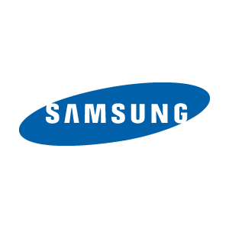
中国五大手机品牌
女性 vs. 男性
苹果手机在最受中国消费者喜爱的手机品牌中位居第一位。
华为在这个季度超越了三星成为了最受男性消费者喜欢的手机品牌中的第二名。随着国产品牌手机的质量及科技变好，男性消费者开始更偏向于购买国产品牌的手机。
1
1
苹果手机
苹果手机
35.9%
33.1%
2
2
三星
华为
24.7%
24.4%
3
3
华为
三星
18.0%
21.1%
4
4
小米
小米
9.5%
10.7%
5
5
欧珀
魅族
3.4%
2.2%
问题：您最先考虑的手机品牌是什么？
来源：普发中国2015年第二季度调查
想了解更多中国消费者讯息，请关注：http://prosperchinaic.com/

